Slide 1

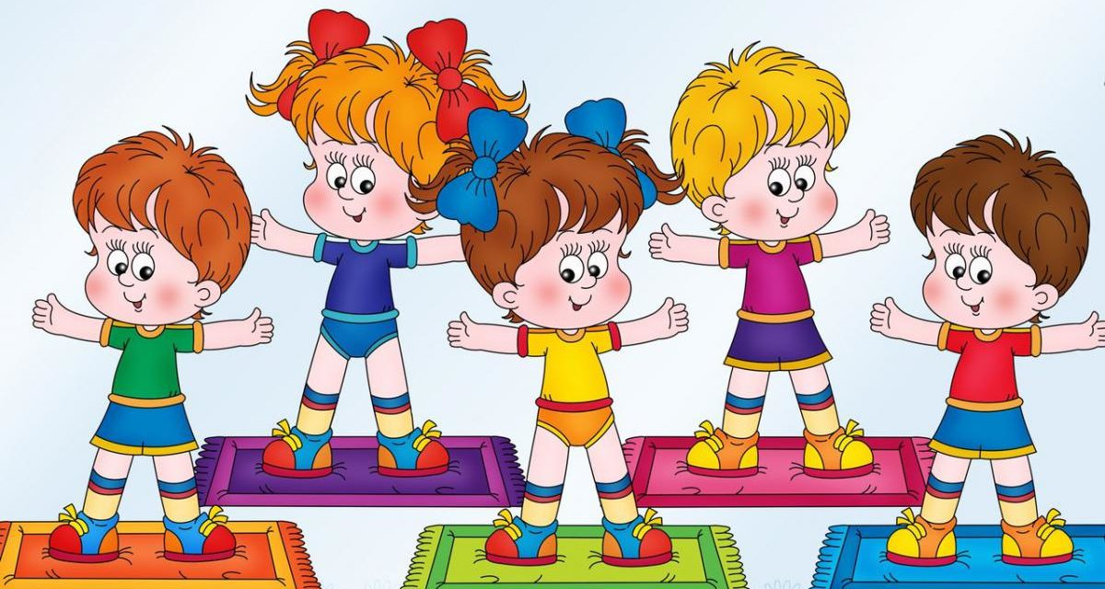
Зарядка как один из важных компонентов режима двигательной активности детей
Подготовила
Воспитатель:
Черепнёва С .М.
2021г.

Slide 2
Значение утренней гимнастики
Перед утренней гимнастикой стоят совершенно особенные задачи, а именно:
1) «разбудить» организм ребенка, настроить его на действенный лад;
2) разносторонне, но умеренно влиять на мышечную систему;
3) активизировать деятельность сердечной, дыхательной и других функций организма;
4) стимулировать работу внутренних органов и органов чувств;
5) способствовать формированию правильной осанки, хорошей походки, предупреждать возникновение плоскостопия.
Утренняя гимнастика ценна и тем, что у детей вырабатывается привычка и потребность каждый день по утрам проделывать физические упражнения. Эта полезная привычка сохраняется у человека на всю жизнь.
Утренняя гимнастика позволяет организованно начать день в детском саду, способствует четкому выполнению режима дня.

Slide 3
Структура и содержание утренней гимнастики
Вводная
Основная
Заключительная

Slide 4
Вводная часть
Построение;
Различные виды ходьбы;
Постепенный переход на бег. Бег. Ходьба. Дыхательные упражнения;
Построение (в круг, звеньями, тройками, колоннами и т. д.)

Slide 5
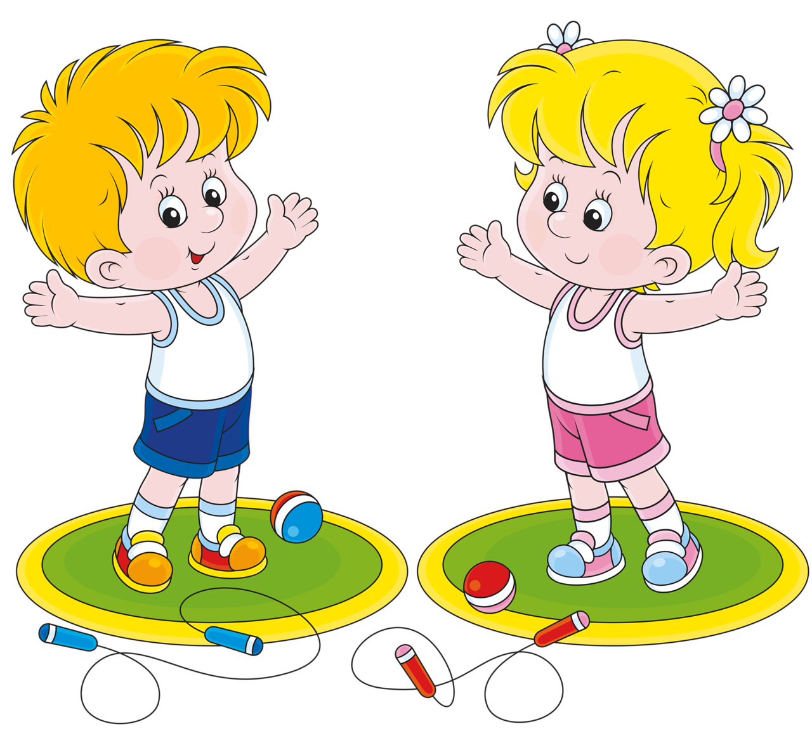
Основная часть
ОРУ (общеразвивающие упражнения)
упражнения для мышц рук и плечевого пояса;
упражнения для мышц туловища;
упражнения для мышц нижних конечностей;
- упражнения в положении сидя и лёжа;
- прыжки.

Slide 6
Заключительная часть
Ходьба
Дыхательные упражнения
В заключительной части гимнастики проводится ходьба или малоподвижная игра, чтобы восстановить пульс и дыхание.

Slide 7
Возраст | Продолжительность | Кол-во ОРУ | Дозировка | Темп
3-4 | 6 мин. | 5 - 6 | 4 - 6 раз | медленный, средний
4-5 | 7-8 мин. | 6 - 7 | 4 - 6 раз | Медленный, средний
5-6 | 8-10 мин | 6 - 8 | 5 - 8 раз | Средний, быстрый
6-7 | 10-12 мин. | 8-10 | 6 - 8 раз | Средний, быстрый

Slide 8
Подбор упражнений и составление комплексов
Один и тот же комплекс повторяется в течение 2 недель;
Проведение комплексов необходимо чередовать с пособиями и без пособий
Пособия, рекомендуемые для детей каждой возрастной группы:
Первая и вторая младшая группа | Средняя группа | Старшая и подготовительная группа
флажки, погремушки, кубики | флажки, кубики, ленточки, обручи малого размера, гимнастические палки | обручи, гимнастические палки, мячи разного размера, скакалки, круговая веревка, ленточки
включение упражнений для формирования осанки детей и укрепления стопы обязательно;
обычно комплекс общеразвивающих упражнений для утренней гимнастики подбираются из числа рекомендованных программой и методическими пособиями

Slide 9
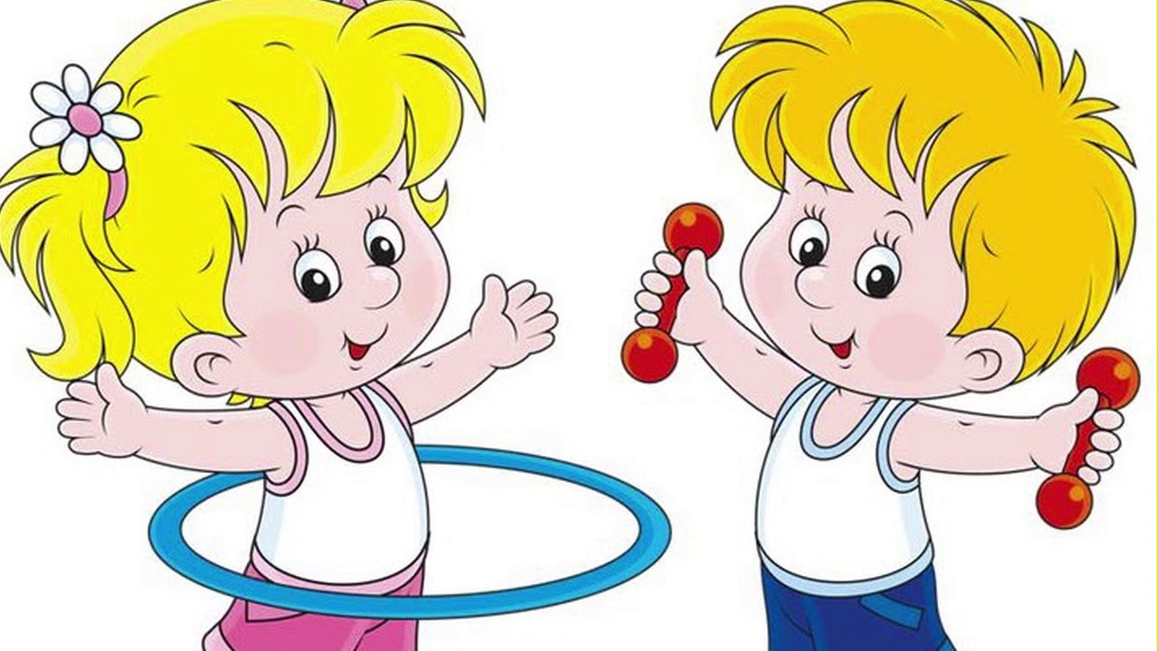
При проведении общеразвивающих упражнений
с предметами нужно продумать порядок их раздачи и сбора, предусмотреть такое построение группы, чтобы дети не мешали друг другу

Slide 10
Расстановка, раздача предметов, сбор и уборка не должны занимать много времени
Младшие группы | Старшие группы
воспитатель сам подходит к каждому ребенку и дает ему предмет (до построения или после него); стоя в кругу, воспитатель бросает или катит мяч каждому ребенку; высыпает мячи из корзины, и дети по сигналу воспитателя берут мячи и встают на свое место. | воспитатель выставляет корзины, ящики с мячами, кубиками и другими предметами, и дети по сигналу выходят из строя, берут их и после этого встают на свое место; предметы кладутся на стулья, скамейки. Дети выходят из строя, берут предмет и встают на свое место; дежурные или направляющие колонн выходят по очереди или одновременно, берут предметы и раздают их детям своей колонны; дети выходят из строя одновременно или колоннами но по очереди, берут предметы из стойки (корзин, подставок, стеллажей, сеток) и встают на свое место; предметы берутся во время ходьбы в колонне по одному.

Slide 11
Приемы сбора предметов после выполнения упражнений:
воспитатель собирает предметы, подставляя корзину, ящик;
дети выходят из строя, кладут предметы в корзину, ящик, поставленные в центре круга, или на стулья и встают на свое место;
дети выходят из строя, кладут предметы в стойки (стеллажи, сетки) и встают на свое место;
дежурные, направляющие колонн собирают предметы и кладут их на соответствующее место;
дети кладут предметы во время ходьбы в колонне по одному.
Выбор приема раздачи и сбора предметов обуславливается возрастными особенностями детей, а также их подготовленностью.

Slide 12
Варианты проведения утренней гимнастики
Традиционная форма с использованием ОРУ
Обыгрывание какого-нибудь сюжета
С использованием элементов ритмической гимнастики, танцевальных движений, хороводов
Оздоровительный бег
С использованием полосы препятствий
Игрового характера (из 3-4 подвижных и малоподвижных игр)
С использованием простейших тренажеров

Slide 13
Обучение
общеразвивающим упражнениям
В группах детей раннего возраста общеразвивающие упражнения выполняются с помощью воспитателя.
В младшем возрасте освоению общеразвивающих упражнений помогают имитации, зрительные ориентиры (например, дотянутся до кубика), предметы (приседание - держась за спинку стула; наклоны - сидя на гимнастической скамейке)

Slide 14
Первая младшая группа
Педагог называет упражнение
Педагог подбадривает и положительно оценивает старание детей
Педагог предлагает принять нужное исходное упражнение
Объяснения, указания усиливают действие показа (образца)
Дети стараются подражать правильному образцу
Давая общие указания, учитывая типичные ошибки, педагог много внимания уделяет отдельным детям
Педагог выполняет упражнение вместе с детьми

Slide 15
Вторая младшая группа
Педагог продолжает добиваться сходства с образцом (в общих чертах, следит за соблюдением направления, амплитуды, способа выполнения упражнения
Педагог делает упражнения вместе с детьми, но уже в меньшей степени (2-3 раза, затем только наблюдает за качеством выполнения упражнения детьми и делает необходимые указания)

Slide 16
Средняя группа
В средней группе повышаются требования к четкости исходного положения, правильного выполнения не только основных, но и второстепенных элементов упражнения.
Обращать внимание на амплитудность и направление действия.

Slide 17
Старшая и подготовительная группа
Знакомые упражнения выполняются по одному названию
К показу и объяснению упражнений привлекаются и дети
В процессе выполнения общеразвивающих упражнений нужно учить детей дышать через нос, не задерживать дыхания, согласовывать ритм его с характером выполняемого упражнения
В случае необходимости используется показ всего упражнения или отдельных его элементов

Slide 18
Условия проведения утренней гимнастики
С весны и до поздней осени утреннюю гимнастику проводят на открытом воздухе на площадке, а в дождливую погоду – на веранде.
В зимнее время (в снегопад, гололедицу, сильный мороз, усиленный ветер и др.) для проведения утренней гимнастики используют физкультурный зал или групповую комнату.
Перед занятиями помещение хорошо проветривают и проводят влажную уборку.

Slide 19
Таким образом, при подборе общеразвивающих упражнений необходимо руководствоваться следующими требованиями:
Упражнения должны быть для всех групп мышц;
Из разных исходных положений;
Разной интенсивности, темпа;
С различными пособиями, ритмично-музыкальным сопровождением;
В различных построениях и обязательно интересными для детей.

Slide 20
Спасибо за внимание!

